Slide 1
图像处理PIL
同济大学计算机
基础教研室

Slide 2
原则
本节内容，在自己的电脑上操作一遍
要求有个印象，知道可以完成什么样的事情
考试时会有提示，例如，IF.EMBOSS 用于图像的浮雕处理

Slide 3
一、Python图像处理包PIL
PIL，Python Image Library，Python图像处理包
PIL库有21个处理图像的类：只讲解
Image、ImageFilter、ImageEnhance
支持图像的存储（格式转换）、处理、显示等
PIL包的安装
Anaconda：缺省已经安装
IDLE：手工安装
pip install pillow
PIL包的导入：from PIL import Image
from PIL import *
打开图像文件：im = Image.open(r"E:\pyteach\digit.jpg")

Slide 4
二、图像基本概念
图像文件类型：BMP、JPEG、GIF、PNG
PIL：笛卡尔坐标系，
以左上角为(0,0)，水平向右为x正，垂直向下为y正。
例如 800*600的图像
0 1 2 3 799 X
0
1
2
599
Y
● ● ● ●…………. ●
● ● ● ●…………. ●
● ● ● ●…………. ●
● ● ● ●…………. ●

Slide 5
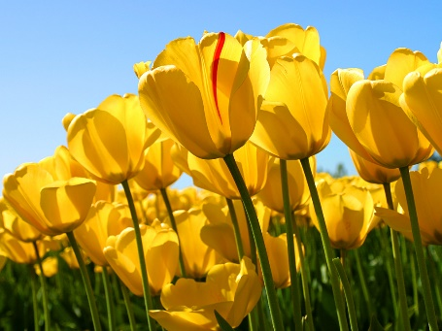
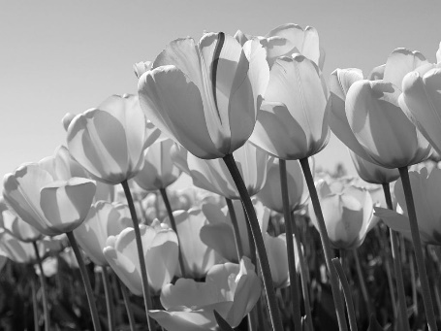
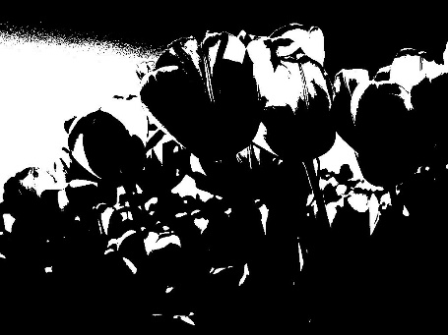
三、图像处理引例
引例1：彩色图像 灰度图像 黑白图像
from PIL import Image # 导入PIL库的Image模块
im = Image.open(r"C:\Test\Tulips.jpg") # 加载图像
im.show() # 显示图像
im = im.convert("L") # 转换为灰度8位图像
im.show() # 显示图像
im = im.point(lambda x: 255 if x > 196 else 0) # 一个一个像素数处理
im.show() # 显示图像
im = im.convert("1") # 转换成1位黑白图像
im.show()
im.save(r "C:\Test\New_Tulips.jpg") # 存储图像

Slide 6
四 图像文件
图像文件是典型的二进制文件，如 .jpg .bmp .png .gif等
PIL（python Image Library），python图像处理包
PIL包支持图像的存储、显示、处理（缩放、裁剪、叠加、颜色处理、边缘检测等）
PIL库有21个处理图像的类，如Image、ImageFilter、ImageEnhance等
PIL包Image类的引用 from PIL import Image
加载图像：im = Image.open(r"hm.jpg")
Notes:
PIL(Python Image Library)是python的第三方图像处理库，但是由于其强大的功能与众多的使用人数，几乎已经被认为是python官方图像处理库了。
PIL历史悠久，原来是只支持python2.x的版本的，后来出现了移植到python3的库[pillow](http://python-pillow.org/),
pillow号称是`friendly fork for PIL`,其功能和PIL差不多，但是支持python3。
PIL可以做很多和图像处理相关的事情:
**图像归档(Image Archives)**。PIL非常适合于图像归档以及图像的批处理任务。你可以使用PIL创建缩略图，转换图像格式，打印图像等等。
**图像展示(Image Display)**。PIL较新的版本支持包括Tk PhotoImage，BitmapImage还有Windows DIB等接口。PIL支持众多的GUI框架接口，可以用于图像展示。
**图像处理(Image Processing)**。PIL包括了基础的图像处理函数，包括对点的处理，使用众多的卷积核(convolution kernels)做过滤(filter),还有颜色空间的转换。
PIL库同样支持图像的大小转换，图像旋转，以及任意的仿射变换。
PIL还有一些直方图的方法，允许你展示图像的一些统计特性。这个可以用来实现图像的自动对比度增强，还有全局的统计分析等

Slide 7
4.1 图像基本处理
Image是PIL中最重要的类，可以用来实现图像处理的所有基本功能
Image.open(filename,mode) 打开一张图像,
返回一个Image对象，该对象有size,format,mode等属性
  size表示图像的宽度和高度(像素表示)
  format表示图像的格式,常见的包括JPEG,PNG等格式
  mode表示图像的模式，定义了像素类型还有图像深度等，常见的有RGB,HSV等。
例如：
  from PIL import Image
  im = Image.open("d:/images/hm.jpg","r")
  print(im.size,im.format,im.mode) #显示图像的大小，格式和模式
  im.show() #显示图像
Notes:
Image类是PIL中的核心类，你有很多种方式来对它进行初始化，比如从文件中加载一张图像，处理其他形式的图像，或者是从头创造一张图像等。
Image.open`返回一个Image对象，该对象有`size,format,mode`等属性，其中`size`表示图像的宽度和高度(像素表示);`format`表示图像的格式,常见的包括JPEG,PNG等格式;`mode`表示图像的模式，定义了像素类型还有图像深度等，常见的有RGB,HSV等。
Import numpy as np
from PIL import Image
im = Image.open("d:/images/hm.jpg","r")
imData=np.as array(im) #imData是只读的，无法修改
注意：
imData是一个只读数组，无法修改其数据
打开时改用：
img = np.array(Image.open(filename))
img的数组是原始图像数据的拷贝，允许修改
从np 数组数据变回到图像数据
imgS=Image.fromarray(img)
#在命令行下执行：python -m PIL可以查看所有Python支持的图像格式
#(base) C:\Users\lixm1>python -m PIL
#--------------------------------------------------------------------
#Pillow 8.2.0
#Python 3.8.8 (default, Apr 13 2021, 15:08:03) [MSC v.1916 64 bit (AMD64)]
#--------------------------------------------------------------------
#Python modules loaded from D:\anaconda3\lib\site-packages\PIL
#Binary modules loaded from D:\anaconda3\lib\site-packages\PIL
#--------------------------------------------------------------------
#--- PIL CORE support ok, compiled for 8.2.0
#--- TKINTER support ok, loaded 8.6
#--- FREETYPE2 support ok, loaded 2.10.4
#*** LITTLECMS2 support not installed
#*** WEBP support not installed
#*** WEBP Transparency support not installed
#*** WEBPMUX support not installed
#*** WEBP Animation support not installed
#--- JPEG support ok, compiled for 9.0
#*** OPENJPEG (JPEG2000) support not installed
#--- ZLIB (PNG/ZIP) support ok, loaded 1.2.11
#--- LIBTIFF support ok, loaded 4.2.0
#*** RAQM (Bidirectional Text) support not installed
#*** LIBIMAGEQUANT (Quantization method) support not installed
#*** XCB (X protocol) support not installed
from PIL import Image
im = Image.open("d:/images/hm.jpg","r") #param mode: The mode. If given, this argument must be "r"

Slide 8
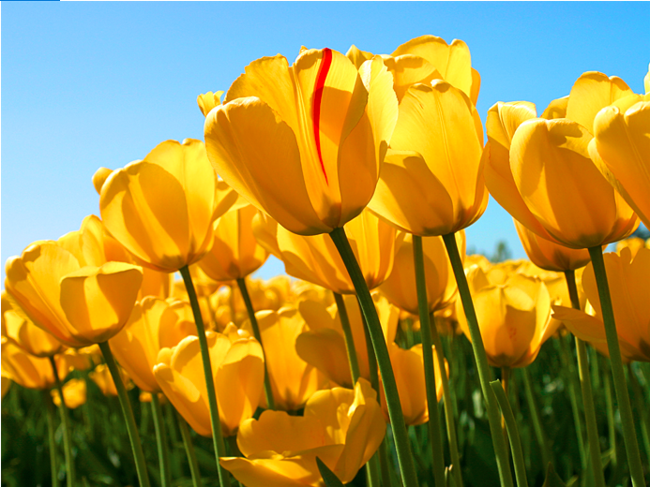
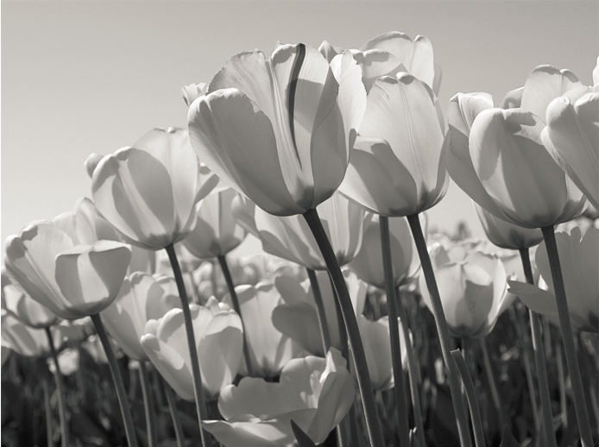
【例】将彩色图像转换成黑白图像
  from PIL import Image # 导入PIL库的Image模块
  im = Image.open(r"D:\data\Tulips.jpg") # 打开图像文件
  im.show() # 显示图像对象im中的图像
  im = im.convert(" L ") # 转换为灰度8位图像
  im.show() # 显示图像
  im.save(r“D:\data\New-Tulips.jpg”) # 保存图像文件

Slide 9
1．图像打开、显示、转换和保存
（1）打开图像： Image.open(filename)
（2）显示图像： im.show()
（3）保存图像： Image. save(filename,format)
im = Image.open(r"digit.jpg")
  im.save(“digit.bmp”,“bmp”) #存成bmp格式

Slide 10
（4）图像转换 图像对象.convert(格式)
例如：
  from PIL import Image # 导入PIL库的Image模块
  im = Image.open(r"D:\images\Tulips.jpg") # 打开图像文件
  im_L = im.convert("L")
  im_L.show()
  im_rgb = im_L.convert("RGB")
  im_rgb.show()
  convert方法可以改变图像的mode，一般是在‘RGB’(真彩图)、‘L’(灰度图)、‘CMYK’(印刷模式)之间转换。
注意：前面将图像转化为灰度图，再从灰度图转化为真彩图，但是恢复不了原来的真彩色。

Slide 11
PIL支持9种图像模式: 1，L，P，RGB，RGBA，CMYK，YCbCr, I，F
模式“1” 二值图像，每个像素用8个bit表示，0表示黑，255表示白
模式“L” 为灰色图像，每个像素用8个bit表示，0~255对应256个灰度级别
模式“P” 为8位彩色图像，每个像素用8个bit表示，其对应的彩色值是按照调色板查询出来的。
模式“RGBA” 为32位彩色图像
  每个像素用32个bit表示，其中24bit表示RGB三个通道，另外8bit表示alpha通道，控制透明
模式“CMYK”为32位彩色图像，每个像素用32个bit表示，是印刷的四分色模式
  模式“YCbCr”为24位彩色图像
  每个像素用24个bit表示，Y是亮度，Cb：蓝色色度分量，Cr：红色色度分量
模式“I”为32位整型灰色图像，
模式“F”为32位浮点灰色图像，每个像素用32个bit表示，0~255对应256个灰度级别
Notes:
from PIL import Image
import numpy as np
im=Image.open("hm.jpg")
imN=im.convert("RGBA")
imNData=np.array(imN)
print(imNData[300][300][0]) #red
print(imNData[300][300][1]) #green
print(imNData[300][300][2]) #blue
print(imNData[300][300][3]) #Alpha

Slide 12
（5）像素点处理
图像对象.getpixel( (x,y) ) #获取指定位置像素点的颜色值
    from PIL import Image # 导入PIL库的Image模块
    im = Image.open(r"D:\images\Tulips.jpg") # 打开图像文件
    print(im.getpixel( (100,80) )) # 返回指定位置的RGB值(156, 204, 253)
  图像对象. putpixel(self, （x,y）, color) #修改指定像素点的颜色
    from PIL import Image
    im = Image.open(r'd:\images\hm.jpg')
    width, height = im.size
    for x in range(width):
    for y in range(height):
    a=im.getpixel((x,y)) #获取了每个像素点的RGB值（元组）
    r,g,b=a #先解包获取各个颜色值
    b=(r*10,g+b,b-50) #每个颜色处理后重新放到元组中
    im.putpixel( (x, y), b ) #修改每个像素点的颜色值
    im.show()
Notes:
from PIL import Image
import numpy as np
import random
im=Image.open("hm.jpg")
imN=im.convert("RGBA")
imNData=np.array(imN)
print(imNData[300][300][0]) #red
print(imNData[300][300][1]) #green
print(imNData[300][300][2]) #blue
print(imNData[300][300][3]) #Alpha
for i in range(50,100,2):
for j in range(50,100,2):
r=random.randint(0,255); g=random.randint(0,255); b=random.randint(0,255);
im.putpixel((i,j),(r,b,g))
im.show()

Slide 13
（6）更改像素点的值
图像对象.point(lut,mode=None)
# 对图像的每个像素点进行改变，lut：look up table 查找表
  from PIL import Image # 导入PIL库的Image模块
  im = Image.open(r"D:\images\Tulips.jpg") # 打开图像文件
  im1=im.point(lambda x: 255 if x > 127 else 0) #lambda的作用：使图像三个通道的值都改
  im1.show()

Slide 14
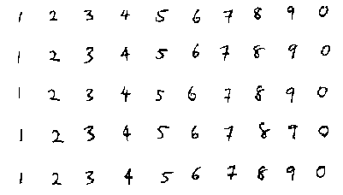
图像模式转换，去除背景灰度
from PIL import Image
im = Image.open(r"d:\images\digit.jpg")
im.show()
im = im.convert("L") # 转换为灰度8位图像
im = im.point(lambda x: 255 if x > 196 else 0) # 像素点处理
#代表数字的图像的像素值是0
im1 = im.convert("1") #用1位表示颜色，只有黑和白， 取值True或False
im1.save("sample_1.bmp") # 转存为位图
im1.show()

Slide 15
2. 图像的变换
transpose(method) #图像翻转或者旋转
  im_new = im.transpose(Image.ROTATE_180) #画布旋转
  im_new.show()
method是transpose的参数，表示选择什么样的翻转或者旋转方式，可以选择的值有:
  Image.FLIP_LEFT_RIGHT 表示将图像左右翻转
  Image.FLIP_TOP_BOTTOM 表示将图像上下翻转
  Image.ROTATE_90 表示将图像逆时针旋转90°
  Image.ROTATE_180 表示将图像逆时针旋转180°
  Image.ROTATE_270 表示将图像逆时针旋转270°
  Image.TRANSPOSE 表示将图像进行转置(相当于顺时针旋转90°)
  Image.TRANSVERSE 表示将图像进行转置，再水平翻转

Slide 16
3. 色彩通道的分离和合并
RGB图像每个像素都是RGB三个分量
分离：把所有像素的RGB分量分开，生成三个列表
合并：分离的逆操作，通过3个颜色通道合并成新图像
split() 颜色通道分离
  r,g,b = im.split()
  r.show(); g.show(); b.show()
  split()方法可以使原来图像的各个通道分离, 对RGB图像，可分离成3个通道
merge(mode,channels) 颜色通道合并
  im_merge = Image.merge("RGB",[b,r,g])
  im_merge.show()
  merge方法和split方法相对的，将多个单一通道的序列合并起来，组成一个多通道的图像
  mode是合并之后图像的模式，比如"RGB"
  channels是多个单一通道组成的序列。

Slide 17
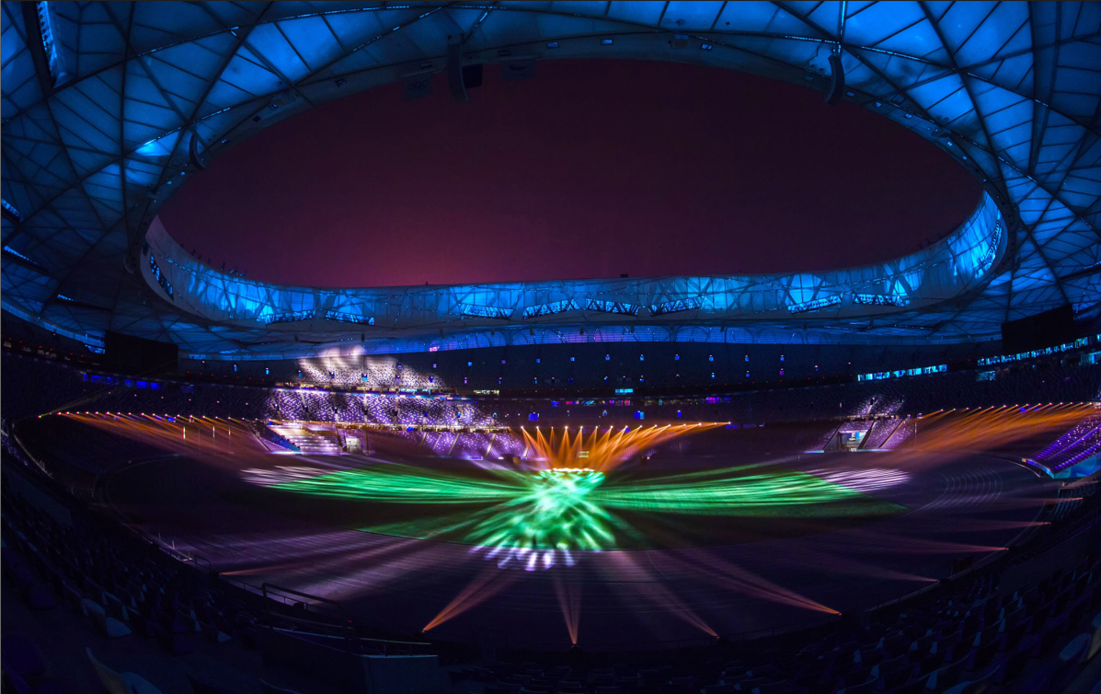
六、色彩通道的分离和合并
RGB图像每个像素都是RGB三个分量
分离：把所有像素的RGB分量分开，生成三个列表
r,g,b=im.split()
合并：分离的逆操作，通过3个颜色通道合并成新图像
om=Image.merge("RGB",(r,g,b))
示例：将图像中的红色和蓝色两个颜色通道进行交换
from PIL import Image
im = Image.open(" D:\Test\birdnest.jpg")
im.show()
r,g,b=im.split()
om=Image.merge("RGB",(b,g,r))
om.show()

Slide 18
改变图像大小
resize(size,resample) #改变图像大小
  im_resize = im.resize((200,200))
  im_resize.show()
  im_resize_box = im.resize((100,100)，Image.NEAREST） #指定重采样方法
  im_resize_box.show()
  size是转换之后的大小，二元组：（width, height）
  resample是重新采样使用的方法
    PIL.Image.BICUBIC (4*4的三次样条插值)
    PIL.Image.LANCZOS （ Lanczos迭代法）
    PIL.Image.BILINEAR (2*2的线性插值)
    PIL.Image.NEAREST (最近邻插值法)
Notes:
resize()方法可以缩小也可以放大，而thumbnail()方法只能缩小；
resize()方法不会改变对象的大小，只会返回一个新的Image对象，而thumbnail()方法会直接改变对象的大小，返回值为none；
resize()方法中的size参数直接规定了修改后的大小，而thumbnail()方法按比例缩小，size参数只规定修改后size的最大值。
PIL.Image.LANCZOS
兰克索斯(lanczos)： Lanczos迭代就是一种解对称方阵部分特征值的方法(

Slide 19
图像复制—合成
paste(region,box,mask) 将一个图像粘贴到另一个图像上
  im.paste(region,(100,100),None)
  im.show()
将region图像粘贴到左上角为(100,100)的位置。
region是要粘贴的Image对象,box是要粘贴的位置，可以是2个元素的元组，表示粘贴区域的左上角坐标,也可以是一个4个元素的元组，表示左上角和右下角的坐标。
如果是四个元素元组的话,box的size必须要和region的size保持一致
Notes:
im2=Image.open("hm.jpg")
hua=Image.open(r"d:\images\hua.jpg")
maskIM=Image.open(r"d:\images\hmMask.jpg").convert("L") #mask图像只能是单通道图像
hua.paste(im2,(50,50),mask=maskIM) #通过mask来控制透明区域

Slide 20
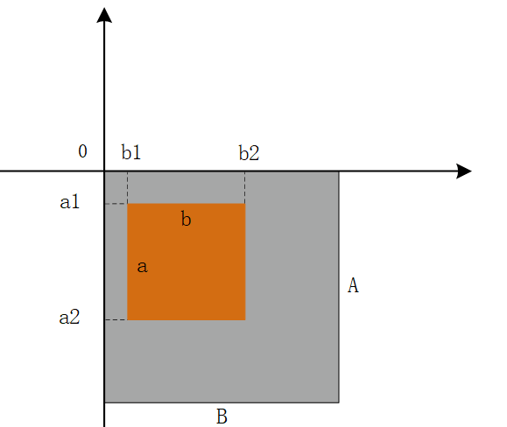
图像的裁切
crop(box) 裁剪矩形区域
    im = Image.open("digit.jpg","r")
    box = (100,100,200,200)
    region = im.crop(box)
    region.show()
在im图像上裁剪一个box矩形区域，然后显示出来
box是一个包含四个数字的元组(upper_left_x,upper_left_y,lower_right_x,lower_right_y)
即裁剪矩形区域的左上角x,y坐标，右下角的x,y坐标
规定图像的最左上角的坐标为原点(0,0)，宽度的方向为x轴，高度的方向为y轴
crop()返回的仍然是一个Image对象。
box（b1,a1,b2,a2）

Slide 21
图像缩略图
from PIL import Image
im = Image.open("birdnest.jpg")
im.show()
img2=im.transpose(Image.FLIP_LEFT_RIGHT) # 左右互换
im.thumbnail((128,128)) # 大拇指图
im.show()
im.save(“birdnest1.jpg”) # 保存的是大拇指图

Slide 22
例子汇总 缩放：
img1 = Image.open("1.png")
img2 = img1.resize((200,200)) #默认nearest
img2.show()
缩略图：
img1 = Image.open("1.png") #（400,380）
img1.thumbnail((200,200)) #按最大的比例进行缩放（200,190）
img1.save("2.png")
旋转：
img1 = Image.open("1.png")
img2 = img1.rotate(-45) #负数代表顺时针
img2.save("3.png") #大小不变，空区域为黑色
翻转：
img1 = Image.open("1.png") #使用Image模块中的open方法，从指定的图像文件中
# img2 = img1.transpose(Image.FLIP_LEFT_RIGHT) #左右翻转
# img2 = img1.transpose(Image.FLIP_TOP_BOTTOM) #上下翻转
# img2 = img1.transpose(Image.ROTATE_90) #逆时针90
# img2 = img1.transpose(Image.ROTATE_180) #逆时针180
img2 = img1.transpose(Image.ROTATE_270) #逆时针270
img2.save("3.png")

Slide 23
4.2 图像的滤波和增强
filter(filter) # 滤镜
    from PIL import Image
    im = Image.open("d:\images\hm.jpg","r")
    from PIL import ImageFilter
    im_blur = im.filter(ImageFilter.BLUR)
    im_blur.show()
    im_blur.save("blur.jpg")
    im_contour = im.filter(ImageFilter.CONTOUR)
    im_contour.show()
    im_contour.save("contour.jpg")
filter是过滤器函数，在PIL.ImageFilter函数中定义了大量内置的filter函数，比如BLUR(模糊操作)，GaussianBlur(高斯模糊)，MedianFilter(中值过滤器)，FIND_EDGES(查找边缘)等。
BLUR #变模糊
CONTOUR #黑白边框素描
DETAIL #变清晰
EDGE_ENHANCE #边缘明显
EMBOSS #灰色浮雕
SHARPEN #锐化
FIND_EDGES #寻找边缘信息

Slide 24
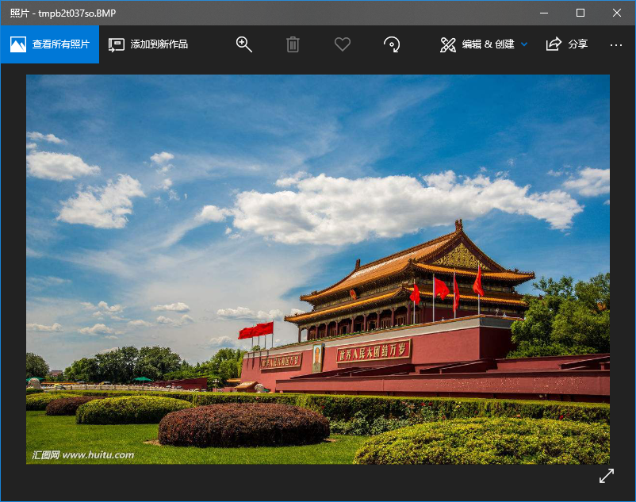
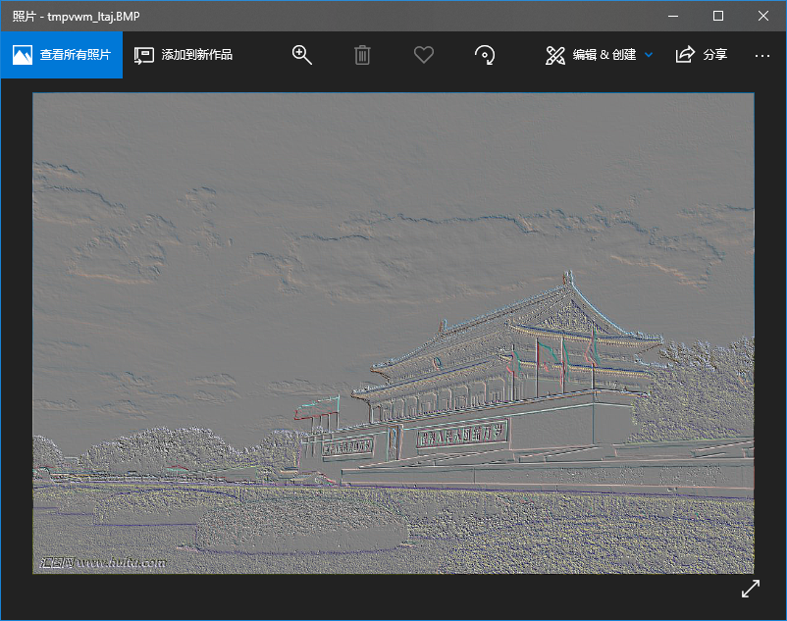
图像过滤和增强
from PIL import Image
from PIL import ImageFilter as IF
im = Image.open(r"d:\data\tiananmen.jpg")
im.show()
im1 = im.filter(IF.EMBOSS) #浮雕效果
im1.show()

Slide 25
七、图像的滤波和增强
图像增强：增强（或减弱）亮度、对比度、色度、锐度
from PIL import ImageEnhance as IE
示例：亮度增加一倍
from PIL import Image
from PIL import ImageEnhance as IE
im = Image.open("D:/教学/py课件/新课件/data-ex/waitan.jpg")
en=IE.Brightness(im) # Brightness是一个派生类
im1=en.enhance(2) # 增强一倍
im1.show()

Slide 26
七、图像的滤波和增强
功能 | 使用类 | 例子
色彩增强 | ImageEnhance.Color | en=ImageEnhance.Color(im) im1=en.enhance(2) im1.show()
亮度 | ImageEnhance.Brightness # Brightness是一个派生类 | en=ImageEnhance.Brightness(im) im1=en.enhance(2) # 增强一倍 im1.show()
对比度 | ImageEnhance.Contrast | en=ImageEnhance.Contrast(im) im1=en.enhance(2) im1.show()
锐度增强 | ImageEnhance.Sharpness | en=ImageEnhance.Sharpness(im) im1=en.enhance(2) im1.show()

Slide 27
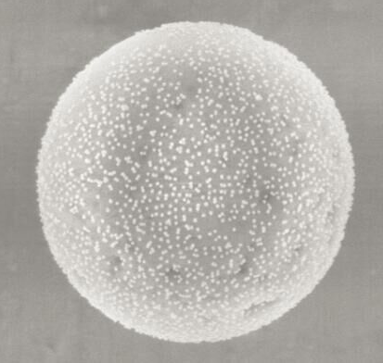
综合应用 微球金纳米颗粒覆盖度计算
一个SiO2,上面覆盖了金颗粒(小白点)，覆盖度的估计
特点：小白点周围有明显边界
球的边缘附近，白色背景，看不清金纳米颗粒
解决方案：二值化处理，找到合理阈值
边界提取
根据边界计算像素点加和
除以圆的总像素点

Slide 28
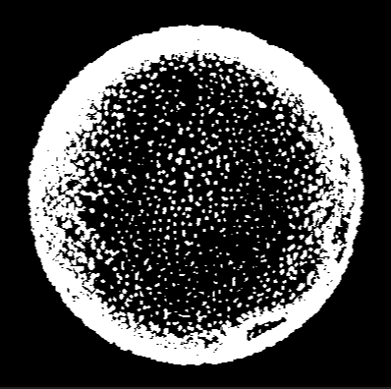
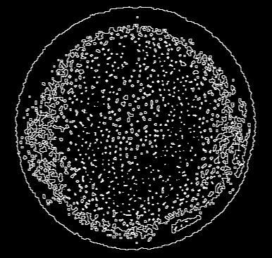
微球金纳米颗粒覆盖度计算
原图
二值化
边界提取

Slide 29
微球金纳米颗粒覆盖度计算
from PIL import Image
from PIL import ImageFilter as IF
im = Image.open(r"E:\teach\programTeach\pyteach\hfr.jpg")
im = im.convert("L")
im = im.point(lambda x: 255 if x > 200 else 0)
im.show() # 2值化后
im1 = im.filter(IF.FIND_EDGES)
im1.show() # 寻找边界

Slide 30
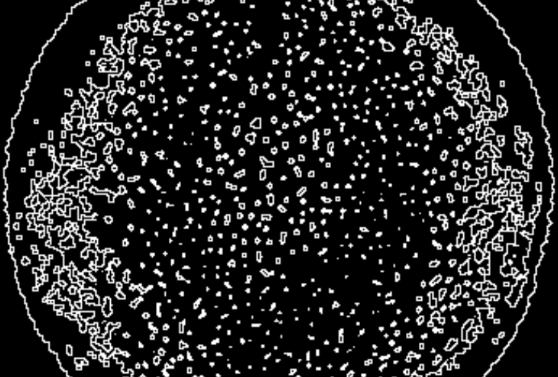
查找边界后的结果
中心可靠

Slide 31
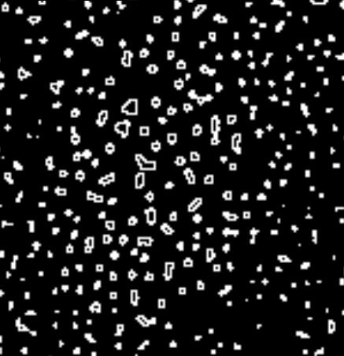
查找边界后的结果
中心部分

Slide 32

图像遍历计算
依靠球体图中心部位
遍历图像，计算白色点数

Slide 33
图像遍历计算
from PIL import Image
im = Image.open(r"E:\teach\python语言\例子数据\edegeDetect2.jpg")
im = im.convert("L")
im = im.point(lambda x: 255 if x > 200 else 0)
im.show() # 2值化后
count1=0
w,h = im.size # 获得图像的宽度和高度，像素单位
for i in range(w):
for j in range(h):
pixel=im.getpixel((i,j)) # i,j 位置的像素
if pixel != 0:
count1 +=1 #
print(count1/(w*h)*100) # 白点数百分比

